Slide 1
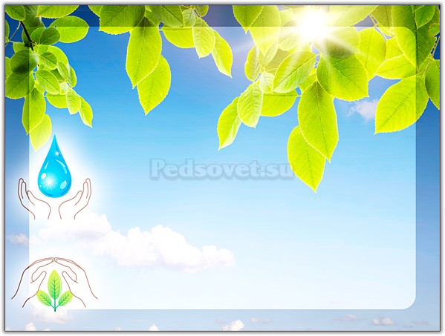
«ЭКОЛЯТА и игры на экологическую тему»

Slide 2
Подружиться с Природой, понять и полюбить её помогут тебе весёлые сказочные герои “Эколята” – друзья и защитники Природы. Они родились в лесу, знают про него всё или почти всё. У них много друзей, приятелей и просто знакомых. Конечно, как и все дети, они иногда любят пошалить.

Slide 3
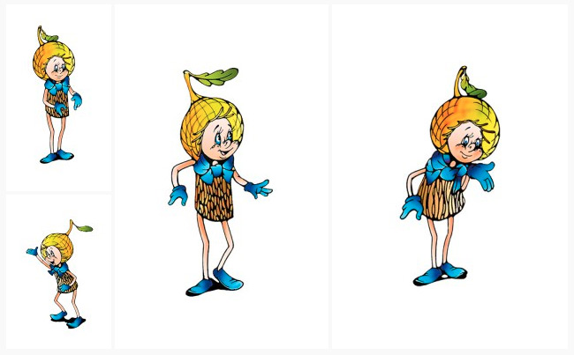
Шалун
Давайте познакомимся с ним поближе. Итак, самым озорным и шкодливым, без сомнения, является Шалун. Он любит веселые игры, которых знает великое множество. Он все время стремится узнать что-то новое и неизвестное, его жёлтая шапочка с торчащим дубовым листочком постоянно мелькает то тут, то там. К своей яркой шапочке Шалун подобрал синие башмачки, перчатки и шарфик.

Slide 4
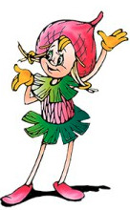
Умница
Самая серьёзная, пожалуй, Умница в розовой шапочке, с двумя забавными косичками. Она носит зеленую юбочку, зеленый воротничок, желтые перчатки, темно-розовые башмачки. Умница много знает и рассказывает своим друзьям интересные истории, потому что любит читать. Нет-нет, только не надо думать, что она всегда поступает правильно и знает ответы на все вопросы. Просто из всех малышей она самая старшая, и это всё объясняет.

Slide 5
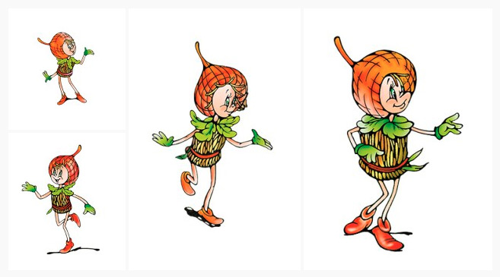
Тихоня
Младшего брата-жёлудя, который носит оранжевую шапочку, темно-розовые ботинки, зеленые перчатки и такого же цвета воротничок из дубовых листьев, бордовый пояс, зовут Тихоней. Он и вправду довольно тихий и скромный, даже скорее стеснительный. Но это нисколько не мешает ему всячески поддерживать старшего брата – Шалуна – не только во всех его проказах, но и полезных делах. А ещё Тихоня очень любит цветы, поэтому перед домиком геройчиков он разбил чудесный цветник.

Slide 6
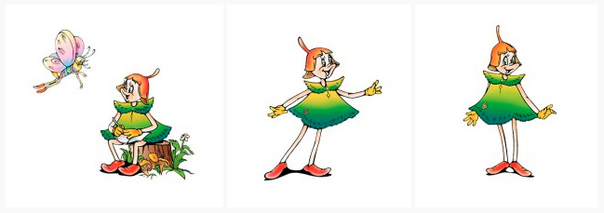
Елочка
У малышей-желудей есть подруга – веселая и общительна Елочка. Она носит бордовую шапочку и такие же башмачки, желтые перчатки и маленькую брошку-шишечку на платье. Она часто заходит к малышам в гости, чтобы поиграть, поговорить о том, о сём.

Slide 7
Все вместе геройчики берегут и охраняют лес, заботятся о его обитателях. Они помогут тебе ближе узнать Природу, подружиться с ней и полюбить её.

Slide 8
«Земля, вода, огонь, воздух»
Играющие становятся в круг, в середине - ведущий. Он бросает мяч кому-нибудь из играющих, произнося при этом одно из четырёх слов: земля, вода, огонь, воздух. Если водящий сказал «земля», тот, кто поймал мяч, должен быстро назвать того, кто обитает в этой среде; на слово «вода» играющий отвечает названием рыб, на слово воздух - названием птиц. При слове «огонь» все должны несколько раз быстро повернуться кругом, помахивая руками. Затем мяч возвращают водящему. Ошибающийся выбывает из игры.
«Кто где живёт»
У воспитателя картинки с изображением животных, а у детей - с изображениями мест обитания различных животных (нора, берлога, река, дупло, гнездо и т.д.). Воспитатель показывает картинку с изображением животного. Ребёнок должен определить, где оно обитает, и если совпадает с его картинкой, «поселить» у себя, показав карточку воспитателю.

Slide 9
«Летает, плавает, бегает»
Воспитатель показывает или называет детям объект живой природы. Дети должны изобразить способ передвижения этого объекта. Например: при слове «зайчик» дети начинают бежать (или прыгать) на месте; при слове «карась» - имитируют плывущую рыбу; при слове «воробей» - изображают полёт птицы.

Slide 10
«Узнай по объявлениям»
Цель: Продолжать знакомить с особенностями животных и птиц (внешний вид, поведение, среда обитания)
Развивать логическое мышление.
Игровые действия:
Педагог предлагает детям поиграть. Объясняет правила в игре, надо внимательно послушать объявление и отгадать о ком идёт речь (животное или птица) говорится в объявлении. Тот, кто угадал, получает фишку и в конце игры подводится итог.
1. Приходите ко мне в гости! Адреса не имею. Свой домик ношу всегда на себе.
2. Друзья! Кому нужны иглы, обращаться ко мне.
3. Надоело ползать! Хочу взлететь. Кто одолжит крылья?
4. Помогу всем, у кого сломался будильник?
5. Прошу разбудить меня весной. Приходите лучше с мёдом.
6. Хочу свить гнездо. Одолжите, подарите пух и перья.
7. Что-то очень скучно стало одному выть на луну. Кто составит мне компанию?
8. Тому, кто найдёт мой хвост! Оставьте его себе на память. Я успешно ращу новый!

Slide 11
9. Уже 150 лет жду друга! Характер положительный. Недостаток только один - медлительность.
10. Всем, всем, всем! У кого возникла надобность в рогах. Раз в год обращайтесь ко мне.
11. Учу всем наукам! Из птенцов за короткое время делаю птиц. Прошу учесть, что занятия провожу ночью.
12. Добрым, но одиноким птицам могу помочь обрести семейное счастье! Высиживайте моих птенцов! Материнских чувств никогда не испытывала и испытывать не буду. Желаю счастья в личной жизни. Ку-ку!
13. Я самая обаятельная и привлекательная! Кого хочешь обману, вокруг пальца обведу. Учитывая всё это, настоятельно прошу называть меня по имени-отчеству. Патрикеевной больше не называть!

Slide 12
«Загадывание желаний»
Словесная игра
Цель: помочь детям выразить свою индивидуальность, высказывая са­мые заветные мечты, и в то же время учить их соизмерять свои действия с окружающей природой, с действиями товарищей, как бы вписывая в об­щий сюжет свои элементы. Закрепить знание экологической заповеди «Не навреди».
Ход игры
Детей хорошо расположить по кругу. Пусть представят себе, что здесь сбываются все желания. Каждый ребенок по очереди загадывает такие же­лания, например:
- Если бы я был котом, я бы...
- Если бы я был каким-нибудь зверьком, я бы...
- Если бы я стал птицей, я бы...
- Если бы я стал насекомым, я бы...
- Если бы я был цветком, я бы...
- Если бы я стал деревом, я бы...
- Если бы я был слоном, я бы...
Каждый ребенок составляет небольшой рассказ, продумывая свою жизнь в этой роли. Можно заранее договориться — реальные или фантас­тические рассказы составляем.

